Slide 1



百胜配方中心项目
方案建议书
日立解决方案 Oct，2019
© 2019 Hitachi Solutions(China). All rights reserved.

Slide 2

1 业务现状理解及建设目标
业务现状理解
目录
业务现状痛点分析
建设目标及愿景

Slide 3
业务现状理解
需要逐个给菜品维护所有可能配方
1、配置全国菜单配方
MC
中央端2G
SOP
中央端
2.1、获取产品信息
2.2、获取配方数据
2.3、获取设备SOP信息
依靠各餐厅人员手动配置
各个餐厅需要运维配置配方服务
无配置错误预警或通知
餐厅配置结果不反馈给中央端
配置任务无监督，无法有效审核
餐厅2G系统上，手动选择菜单，并启用菜单对应配方
餐厅端
3、手动设定到店菜单

Slide 4
业务现状痛点分析
门店操作繁琐
没有异常预警提醒
部署复杂
菜单需要每个餐厅手动设置一次产品配方，涉及面广，数据量大，工作重复，操作繁琐。
员工手动设置菜单配方，错误可能性很大。
菜单中新增产品，该产品没有添加配方时，无预警提醒。
某个餐厅下，某个产品没有匹配到满足条件的配方时，无预警提醒。
某个产品匹配到多条配方，需人工选择时，无预警提醒。
配方中内容发生变化时，无预警提醒。
餐厅需要单独部署2G系统才能查看。

Slide 5
项目目标：建立自动化的配方管理中心
输入数据
1
输出数据
MC（产品基本信息，餐厅维度菜单数据）
配方配置
配方管理中心
1
2
FBI系统（配方数据）
中央端2G（原货物、物料数据、区域、SOP设备工艺）
配方集中
自动计算
配方高可靠
下发
2
3
错误实时
通知/预警
其他系统（配方数据）
中央端2G（原有的配方数据）
实现产品的配方维护；根据配方，货品，物料，区域、设备计算各餐厅配方
通过本系统实时维护/查看配方
+
MC菜单更新后，同步全量拉取各个餐厅菜单数据
定时自动匹配出到店配方
+
餐厅配方数据下发至FBI

Slide 6
2 平台需求分析
总体业务架构
配方配置
目录
配方计算
异常预警提醒
配方应用的查看

Slide 7
总体业务架构
MC系统
展现层
餐厅2G
渠道
PC端
用户
餐厅人员
系统管理员
Yum SSO
数据同步
中心
基础信息拉取服务
菜单拉取服务
原物料/货品拉取服务
SOP设备信息拉取服务
配方配置/查看功能
应用层
中央端2G
配方计算中心
其他系统
配方全量计算服务
配方增量计算服务
差错预警服务
用户登录/权限管理模块
系统配置功能
基础层
系统用户管理
用户同步管理
系统日志管理
告警管理
拉取策略管理
系统管理
权限管理
任务调度管理
通知管理
配方维护管理

Slide 8
配方配置-业务逻辑
Step1 查询/选择产品
200020 香辣鸡腿堡 修改
200090 果香鸡腿堡 修改
200108 牛肉汉堡 修改
……
Step2 维护配方
200020 香辣鸡腿堡：
常温包全国配方
调理肉腿配方
冷冻升级配方
……
新加 || 删除 || 修改 || 复制
Step3 新加配方
产品编码：200020
产品名称：香辣鸡腿堡
配方名称：圣诞节特供配方
物料：新加+
Step4 选择原物料
产品编码：200020
产品名称：香辣鸡腿堡
配方名称：圣诞节特供配方
物料：
940 生菜片 15.0 克
800 芝麻面包 1.0 个
401 鸡腿肉片 1.0 片
117 汉堡酱 20.0 克
新加+
Step5 维护生产流程
圣诞节特供配方：
鸡腿肉片：
解冻/腌制->炸制->结束
香辣鸡腿堡：
组装->结束
Step6 生产计划量
圣诞节特供配方：
是否需要首轮最小制作量：是
生产预准备时间(分钟) ：15.0
制作时间(分钟)：1440.0
Step7 配方发布
圣诞节特供配方：
是否全国配方：是
市场：华中地区
城市：上海
餐厅：ABX001
Step8 数据持久化
保存配方信息到MySQL

Slide 9
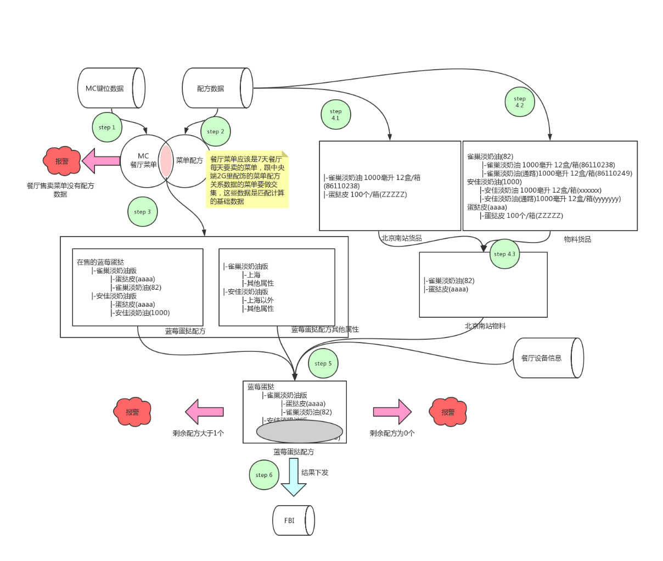
配方计算-业务逻辑
step1 ： 从mc拉取计算好的8天各餐厅菜单。（byStore）
step2 ： 从DB（已配置完入库的配方数据）获取所有的菜单配方数据。（考虑支持指定菜单配方方式，应对紧急修改菜单配方的场景）
step3 ： 两套数据取交集，获得8天各餐厅售卖菜单的配方数据
step4.1 ： 拉取餐厅货品数据
step4.2 ： 拉取物料对应的货品数据
step4.3 ： 基于4.1 4.2的数据，处理成餐厅物料信息
step5 ： 基于3 4.3的数据，筛选出餐厅在售菜单的配方，如果可以通过配方的一些属性，比如区域、设备等，直接锁定唯一配方，就不再进行配方计算。

Slide 10



预警提醒
config
餐厅在售菜单，匹配多条配方
餐厅在售菜单，没有匹配配方
配方内容发生变化，新增配方？配方内容变化?
餐厅在售菜单未配置配方
线下联系
config
餐厅

Slide 11
配方应用的查看
各个餐厅只能查看本餐厅数据信息
数据权限
历史数据
支持各餐厅查看未来8天的配方数据
配方
中心
使用YumC SSO系统登录后台，方便餐厅员工操作
单点登录
统一用户
从BOH中拉取用户数据，自动同步餐厅用户信息

Slide 12
3 技术解决方案
技术架构
上下游系统对接
目录
系统之间的通讯方式
数据同步策略
配置·匹配·自动下发策略
增量下发策略
数据迁移及服务并行策略

Slide 13
技术解决方案– 技术架构
UI
层
ElementUI
Vue.js
axios
vue-router
EC3 Framework
基础服务层
Eureka
ConfigServer
FeignClient
misc
Redis
RabbitMQ
ELK
Hystrix熔断
QuartZ
数据访问层
MyBatis
MongoDB
Spring Data Redis
存储层
MySQL
Redis

Slide 14
技术解决方案-上下游系统对接
MC
2G
SOP
餐厅菜单
物料，货物，餐厅信息
餐厅设备信息
配方中心
到店配方信息
FBI

Slide 15
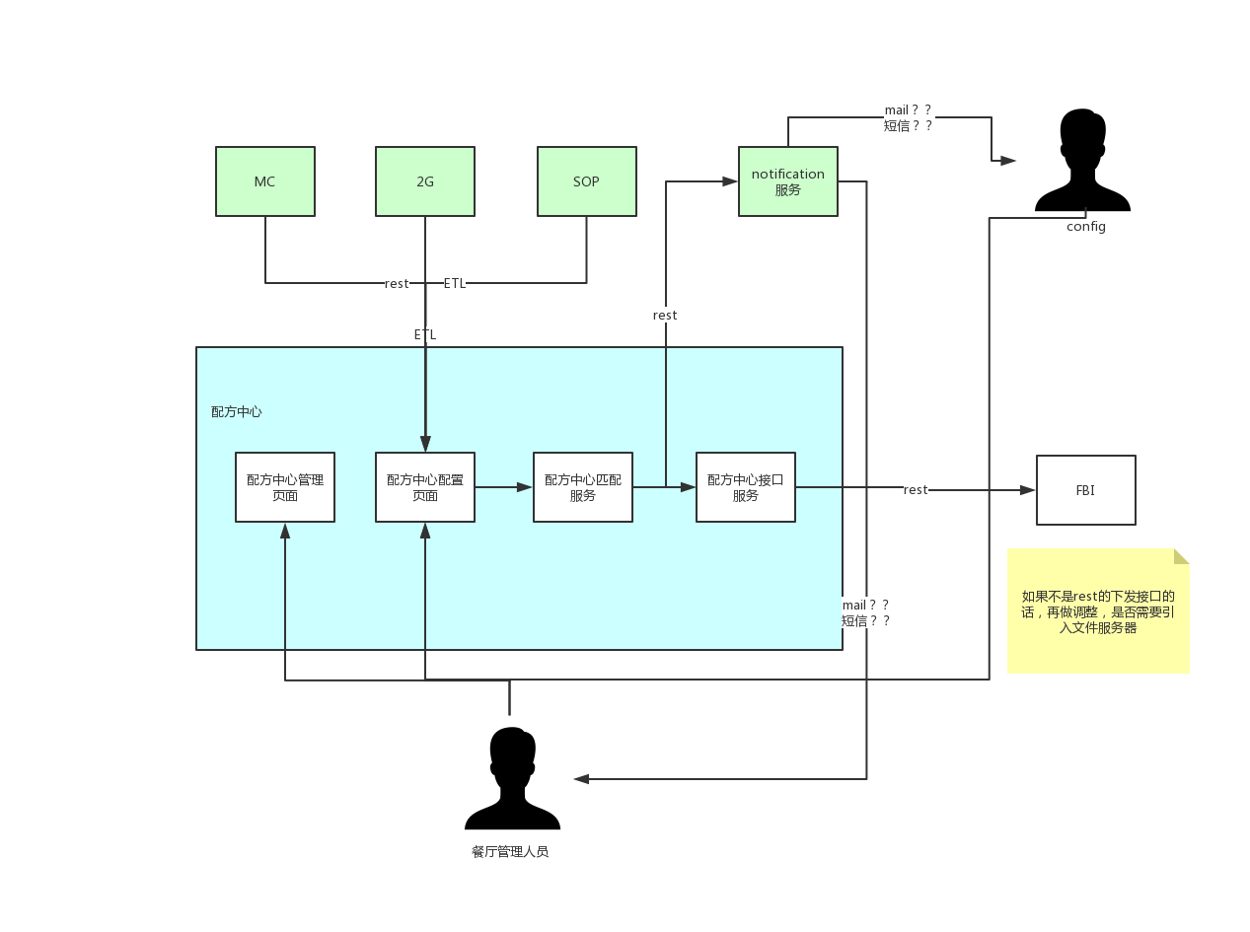
技术解决方案-系统之间的通讯方式

Slide 16
技术解决方案-数据同步策略
原物料，货品，餐厅信息，SOP设备信息
2G/SOP数据同步服务
定时同步2G/SOP处理
1. 从2G系统同步原物料，货品，餐厅信息到本系统的MySQL中。
2. 从SOP系统中同步餐厅设备信息
2G
/SOP
MySQL
Kettle定时处理
Quartz定时处理
MQ
定时同步MC处理
1. 查询MySQL，获取餐厅编码的集合放到MQ中。
2. 多消费者并发消费MQ数据，按餐厅编码集合调用MC的ByStore接口，获取各个餐厅数据，存入MongoDB ，调用MC的ByBasic接口，获取各个产品基本属性，存入MySQL。
产品基本属性
MC键位通同步服务
MC
MongoDB
到店键位数据

Slide 17
技术解决方案-配置·匹配·全量下发策略
到店配方数据
1. Config人员或者餐厅经理配置配方，提交后数据保存到MySql。
2. 配方中心匹配服务计算完餐厅的配方数据之后，放到MySql中。
FBI
MySQL
MongoDB
产品配方数据
FBI定时请求配方中心
接口服务，返回
到店配方数据
键位数据
Redis
产品配方数据
Quartz定时处理
配方中心接口服务
配方中心匹配服务
配方中心Web层
配置配方

Slide 18
技术解决方案-增量下发策略
FBI
到店配方数据
1. Config人员或者餐厅经理配置配方，提交后执行手动下发。
2. 配方中心匹配服务计算完餐厅的配方数据之后，通知FBI。
3. 接口服务收到FBI的请求，将到店数据返回。
MySQL
MongoDB
配方匹配完后通知FBI
到店配
方数据
产品配方数据
键位数据
FBI请求配方中心
接口服务，返回
到店配方数据
Redis
配方中心接口服务
配方中心匹配服务
配方中心Web层
增量下发
触发计算

Slide 19
技术解决方案-数据迁移及服务并行策略
Kettle定时处理
2G数据同步服务
EPQC
餐厅手动分拣
1. 从2G系统拉取配方数据。
2. 将2G配方数据进行格式转化，与本系统的配方数据进行合并，清洗掉重复数据。
3. 将处理后的数据回写到MySql里，通过接口服务给FBI提供数据。
4. 通过接口服务，向FBI提供到店配方数据。
5. 配方中心推广期间，本系统提供的配方下发渠道和原有的下发渠道并行，推广的餐厅EPQC通过FBI获取新的配方数据，未推广的餐厅继续使用餐厅手动分拣的到店配方数据。
EPQC
餐厅EPQC群
原有配方下发方式
中央IMS
FBI
2G
数据格式转换，合并，清洗
2G配方数据
本系统的配方数据
EPQC
EPQC
餐厅EPQC群
MySQL
迁移合并后的配方数据
接口服务
通过接口服务提供数据

Slide 20
4 项目实施
系统部署架构
目录
硬件建议
实施周期
项目预算

Slide 21




项目实施– 系统部署结构
注册发现
配置中心
餐厅
2G
MC
餐厅
上游业务调用区
数据拉取集群
餐厅
配方下发业务集群
下游业务调用区
配方匹配业务集群
MySql主从集群
配方应用查看
网关集群
RabbitMQ集群
IT操作区
Redis哨兵模式
核心应用区
数据存储区

Slide 22
项目实施 – 硬件建议
主要平台 | 服务器功能 | 数量 | CPU | 内存 | 操作系统 | 硬盘 | 部署说明
配方查看服务 | J2EE应用服务器 | 3 | 8核 | 16G | Centos | 100G SAS disks RAID
菜单拉取及配方计算服务 | J2EE应用服务器 | 5 | 8核 | 16G | Centos | 100G SAS disks RAID
配置下发服务 | J2EE应用服务器 | 3 | 8核 | 16G | Centos | 100G SAS disks RAID
消息队列服务 | 消息队列 | 2 | 8核 | 16G | Centos | 100G SAS disks RAID
网关服务 | 网关服务器 | 2 | 4核 | 8G | Centos | 250G SAS disks RAID | Nginx网关服务 VUE服务器
数据服务 | MySQL集群 | 3 | 8核 | 32G | Centos | 500G SATA（企业级）
 | MongoDB | 5 | 8核 | 32G | Centos | 2T SATA
 | Redis哨兵模式 | 3 | 8核 | 16G | Centos | 250G SAS disks RAID
※ 各节点详细配置有可能因实际数据情况进行调整

Slide 23
项目实施– 实施计划
2019年11月 |  |  |  | 2019年12月 |  |  |  | 2020年1月 |  |  |  |  | 2020年2月 |  |  |  | 2020年3月 |  |  |  |  | 2020年4月 |  |  |  | 2020年5月 |  |  |  | 2020年6月 |  |  |  | 2020年7月
第1周 | 第2周 | 第3周 | 第4周 | 第1周 | 第2周 | 第3周 | 第4周 | 第1周 | 第2周 | 第3周 | 第4周 | 第5周 | 第1周 | 第2周 | 第3周 | 第4周 | 第1周 | 第2周 | 第3周 | 第4周 | 第5周 | 第1周 | 第2周 | 第3周 | 第4周 | 第1周 | 第2周 | 第3周 | 第4周 | 第1周 | 第2周 | 第3周 | 第4周 | 第1周 | 第2周 | 第3周 | 第4周 | 第5周
1
建设配方中心系统
需求
方案/概要设计
详细设计
配方中心开发
内部测试
系统联调
接口定义
MC菜单数据对接
2G配方数据对接
餐厅下发对接
UAT
Pilot
生产

Slide 24
项目实施– 项目预算（待完成）

